Slide 1

KHAI GIẢNG LỚP DEVOPS PRO
Giảng viên: Nguyễn Phạm Hoàng
Địa điểm học trực tiếp: PNH – 8A Tôn Thất Thuyết – Hà nội
Khai giảng: 31-05-2022. 19h30-21h30 Thứ 3.5.7
www.pnh.vn

Slide 2
NỘI DUNG KHÓA DEVOPS PRO
1. Cloud AWS
2. GIT
3. ANSIBLE
4. DOCKER
5. KUBERNETES
6. TERRAFORM
7. Prometheus, Grafana, Loki
8. JENKINS CI/CD

Slide 3







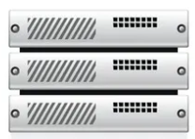





On-Premises – Hệ thống do tổ chức sở hữu riêng – tự xây dựng, quản lý
HỆ THỐNG MÁY TRẠM, MÁY CHỦ, THIẾT BỊ MẠNG QUẢN LÝ NGƯỜI DÙNG
HỆ THỐNG MÁY CHỦ, THIẾT BỊ MẠNG, STORAGE CHO ỨNG DỤNG
Backup site
AD, File, Email
Printers
Services API
Web App
Services API
Web App
Leased line
Vlan 2
Vlan 3
Vlan 4
or VPN
Core API
Core API

Slide 4
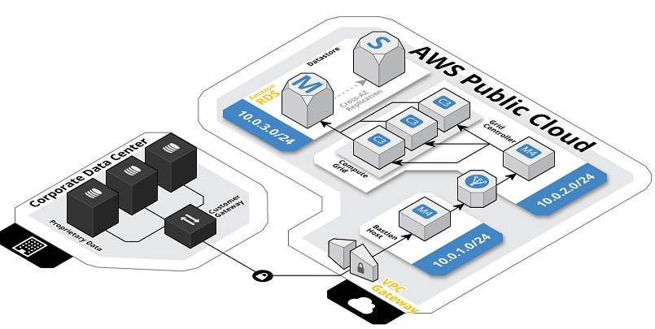
Clouds : AWS and On-premises
VPN
https://www.cloudcraft.co/

Slide 5
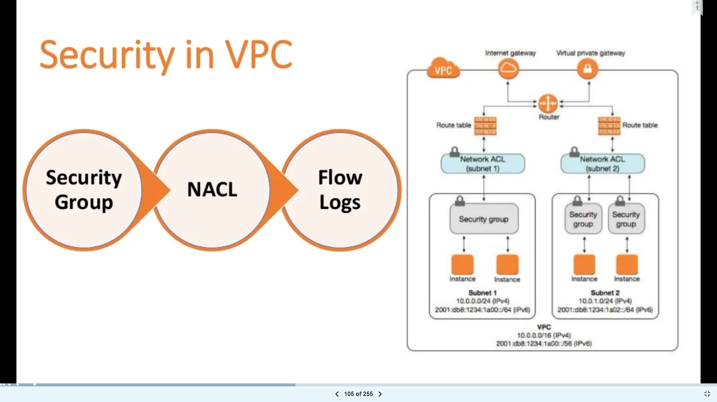

Slide 6
1. Cloud AWS
Tài liệu:
AWS Certified Solutions Architect (SAP-C01)
Các bài Lab theo hướng dẫn

Slide 7
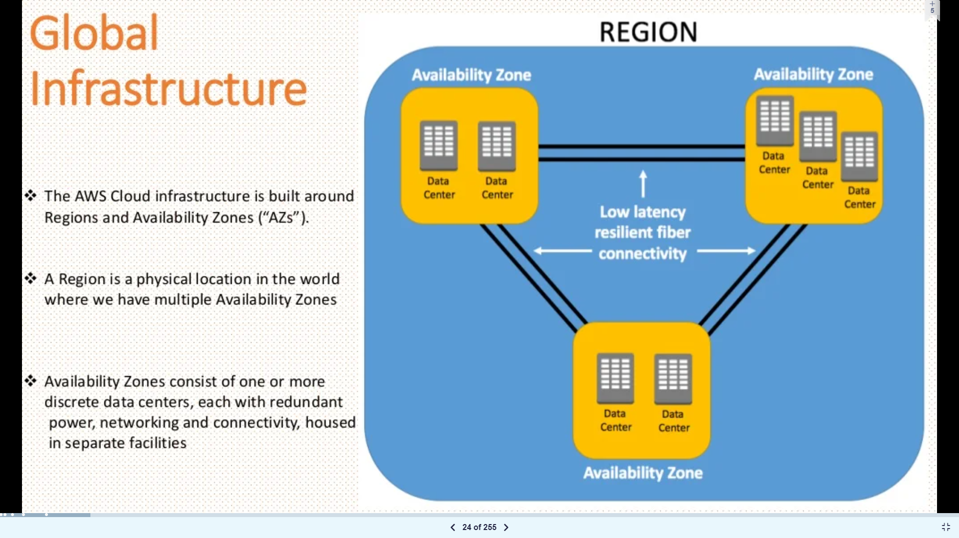

Slide 8
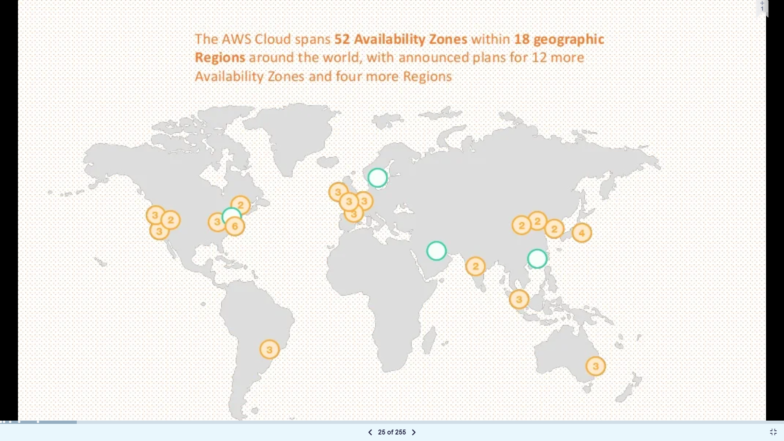

Slide 9
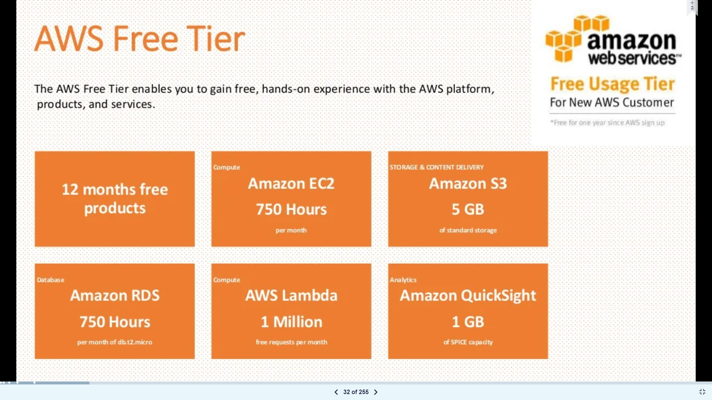

Slide 10
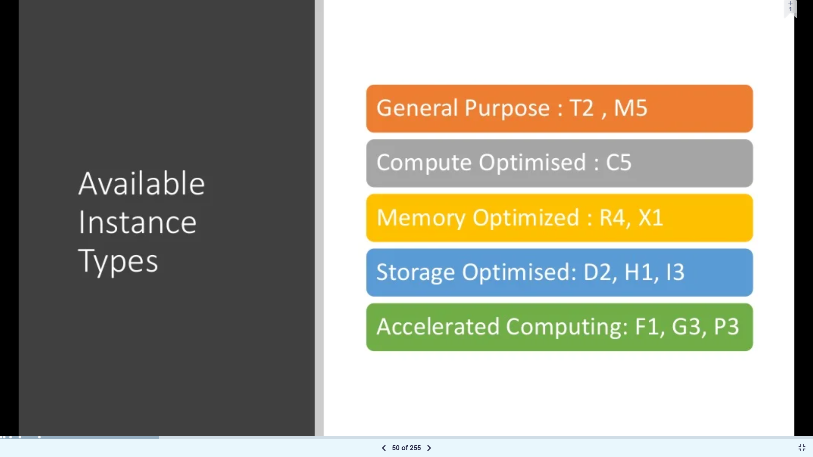

Slide 11
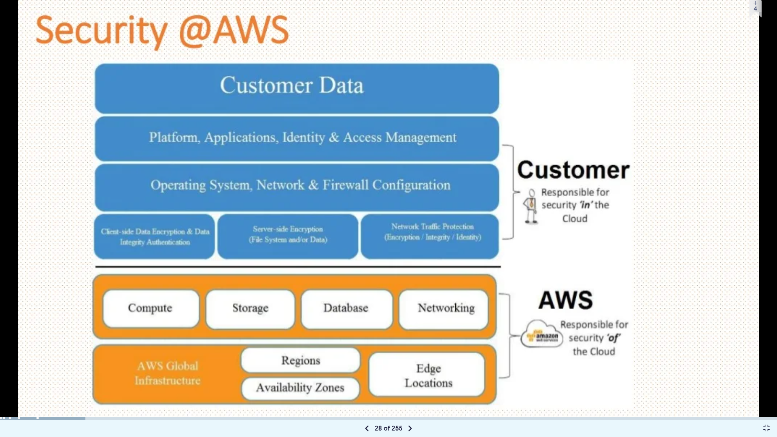

Slide 12
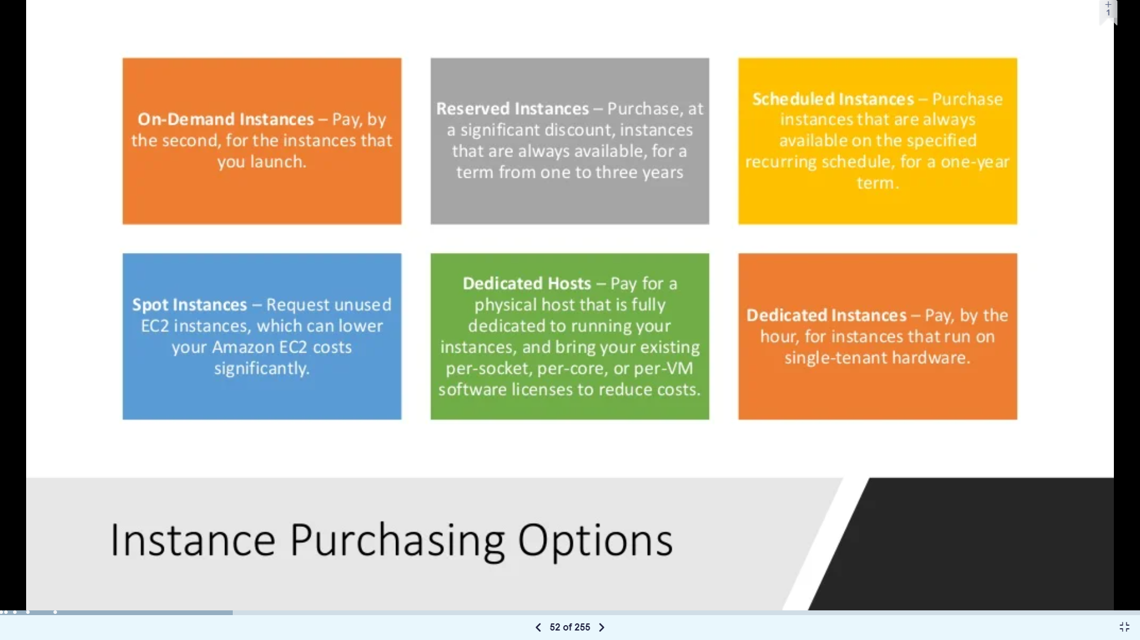

Slide 13
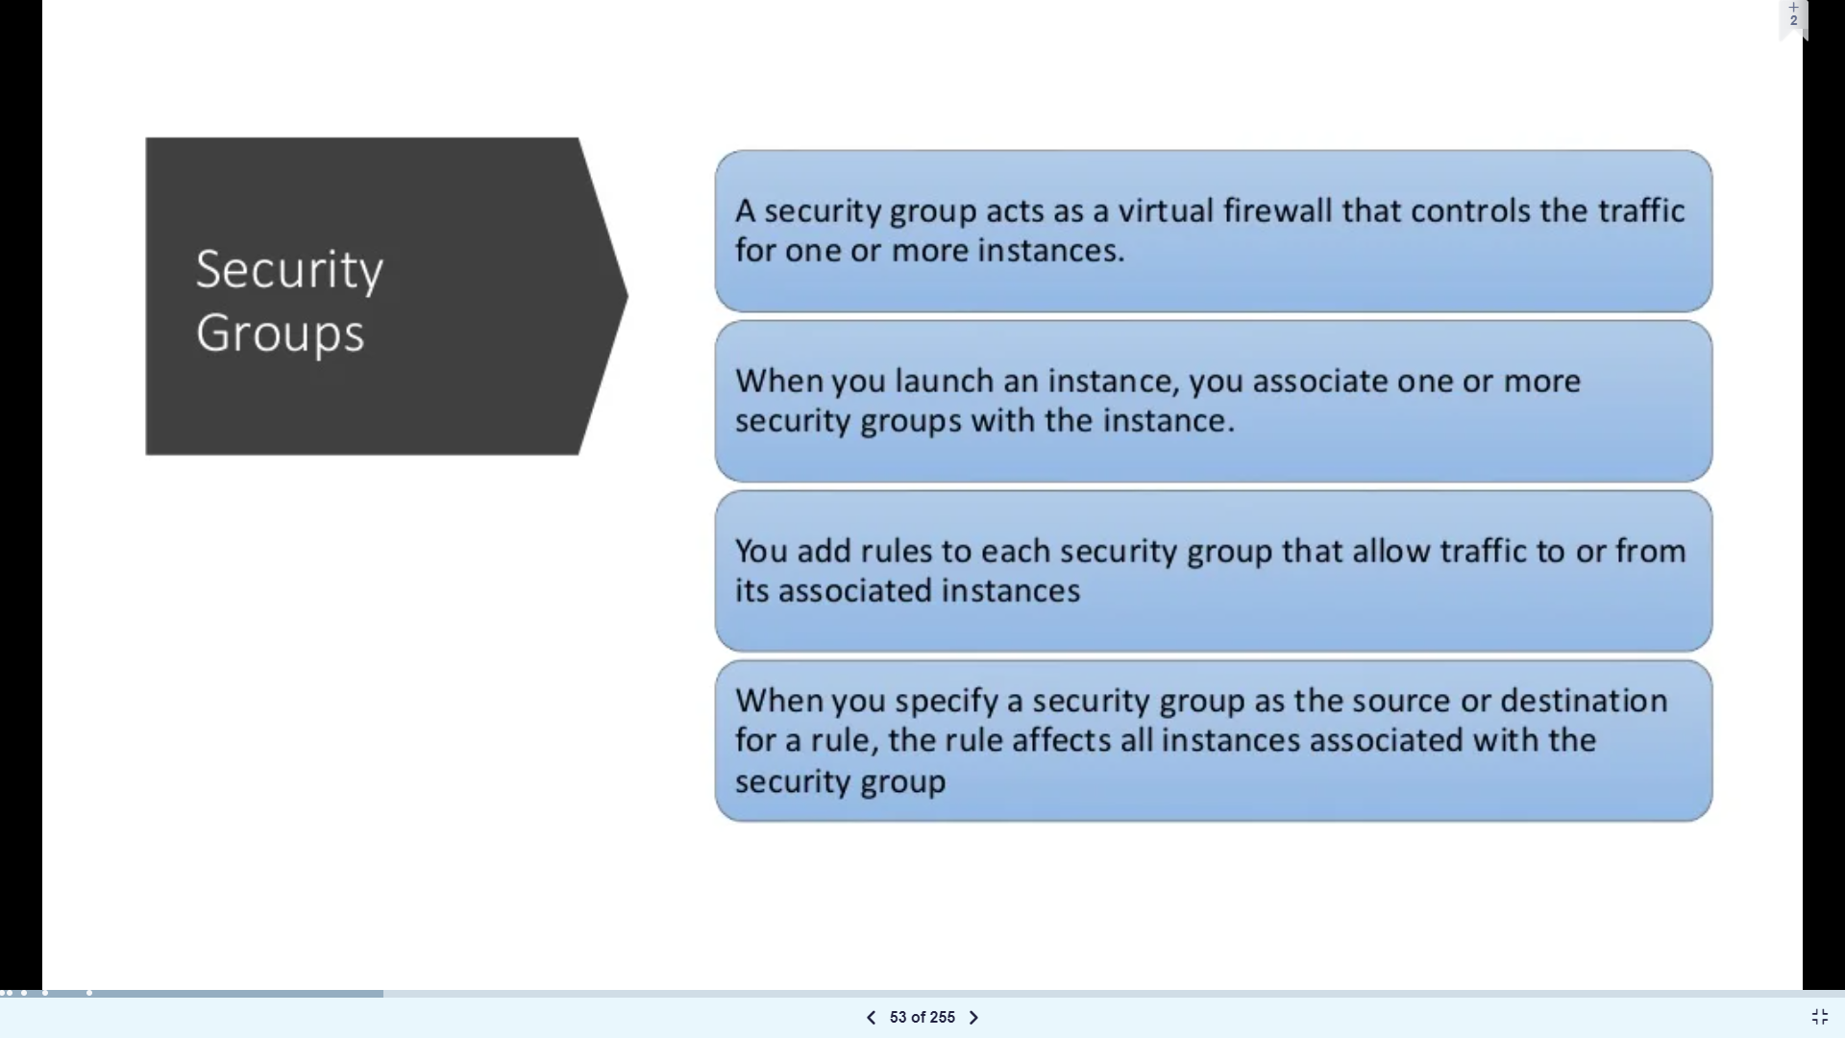

Slide 14
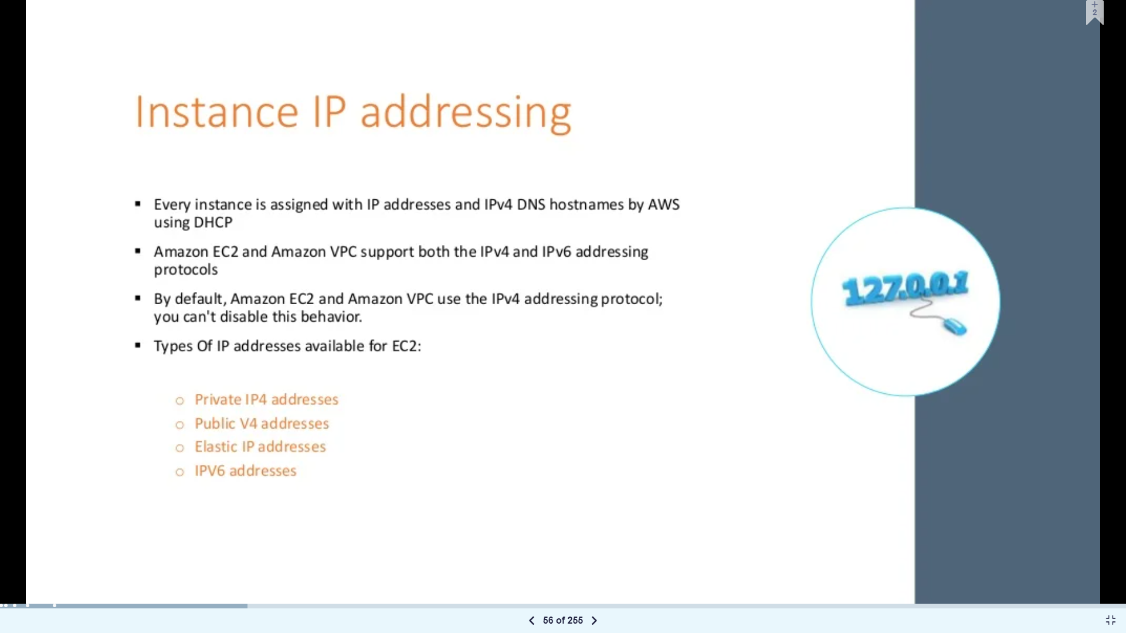

Slide 15
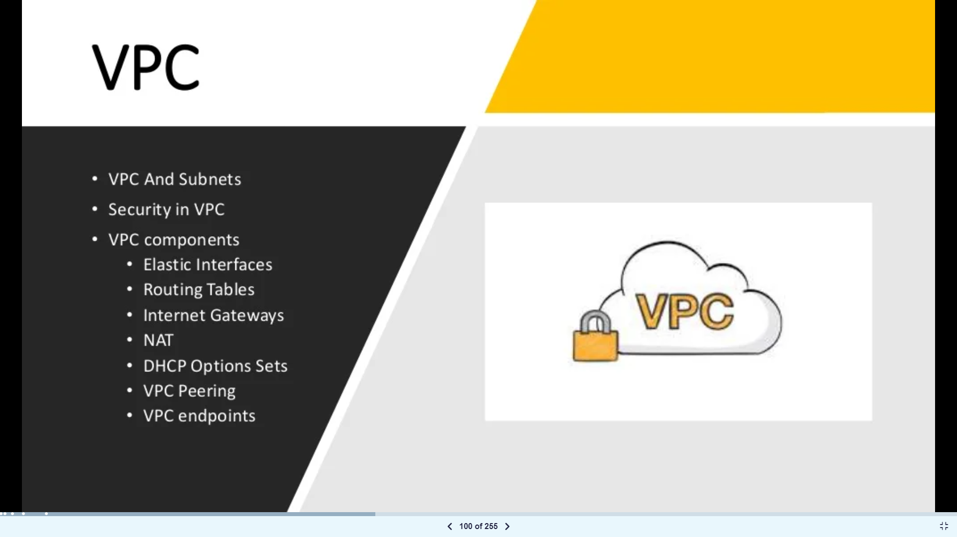

Slide 16
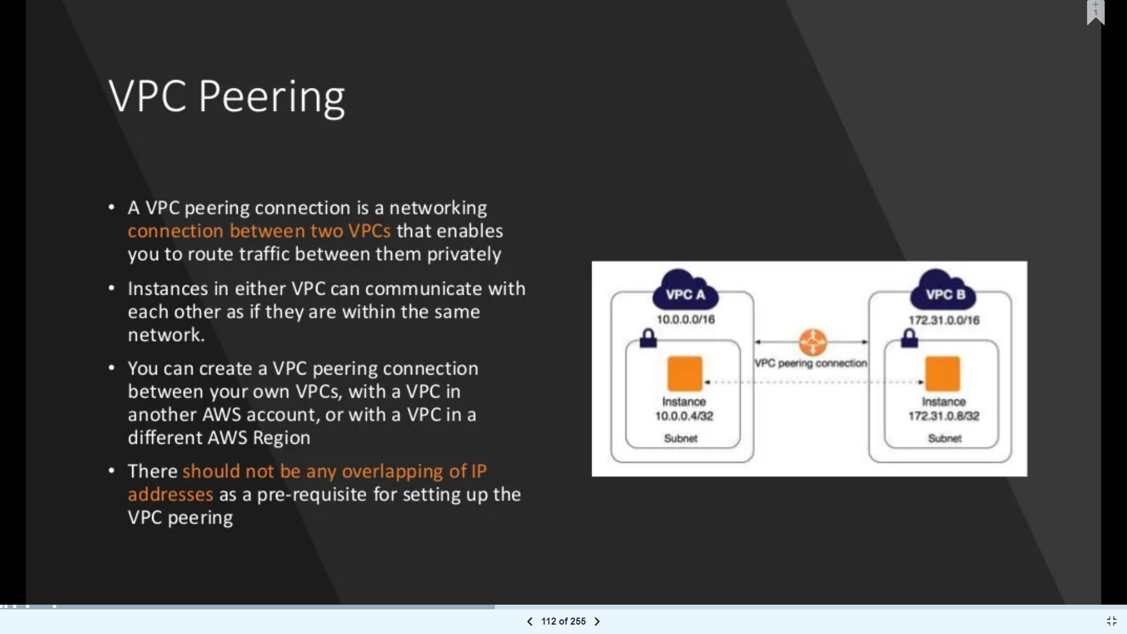

Slide 18
